Slide 1



Slide 2
Seminário Fatores de Risco de Doenças Crônicas não transmissíveis e educação
Ana Paula Bortoletto
Lider do Programa de Alimentação Saudável

Slide 3
QUEM SOMOS
O Idec - Instituto Brasileiro de Defesa do Consumidor - é uma associação de consumidores fundada em 1987.
É uma ONG sem fins lucrativos.
Independente de empresas, governos ou partidos políticos.
Seus recursos financeiros para o desenvolvimento de suas atividades têm sua principal origem nas contribuições de seus associados.
“Promover a educação, a conscientização, a defesa dos direitos do consumidor e a ética nas relações de consumo, com total independência política e econômica.”

Slide 4

































Slide 5
Prevalência de Obesidade em adultos… com a tendência até 2020!
%
EUA
36-37%
em
2020
BRASIL
Fonte: Pesquisas antropométricas nacionais

Slide 6
obesidade e diabetes em adultos nas capitais brasileiras
Obesidade
+ 0.73 % por ano
~ + 200,000 novos casos por ano
DIABETES
+ 0.28 % por ano
~ + 60,000 novos casos
Fonte: VIGITEL – Brazil http://portal.saude.gov.br/ (fact sheets on prevalence of obesity and diabetes and forthcoming paper)

Slide 7
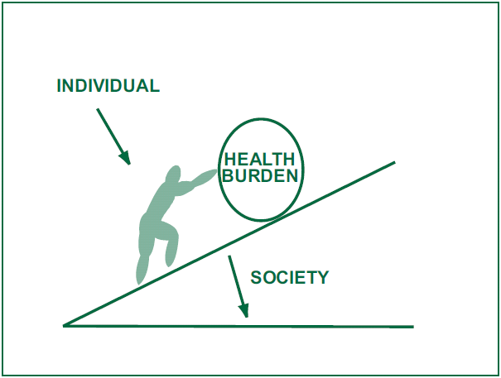
Mudar o foco da intervenção: indivíduo x ambiente
Influência de fatores sociais e ambientais no desenvolvimento da obesidade
Fonte: Obesity. House of commons health committee; 2004.

Slide 8
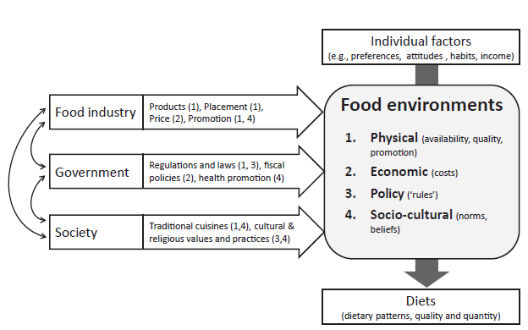
Swinburn et al.,2013

Slide 9

Recomendação da OPAS – plano de obesidade infantil

Slide 10


Obrigada!
Ana Paula Bortoletto
17/08/2017
facebook.com/idecbr
JUNTE-SE A NÓS NESSA LUTA!
Associe-se em: www.idec.org.br
@idec

